Slide 1
Helyi együttműködés az inaktív fiatalok elérésében
Scharle Ágota, Budapest Intézet
Budapest, Európa Pont

Slide 2
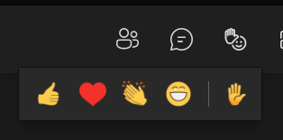
Technikai tudnivalók
a műhelykonferenciáról felvételt készítünk, elsősorban a donor számára
tervezzük egy szerkesztett változatot közzétételét is: ehhez kérünk egyedi hozzájárulást a szereplőktől
kérjük, hogy némítsák el a mikrofonjukat
előadások alatt a „csevegés (chat)” ablakban tudnak kérdezni (lehetőleg röviden)
kérdések és hozzászólások alatt a reagálások (kéz) gombbal lehet jelentkezni

Slide 3
Program
Nem tanuló nem dolgozó fiatalok elérése: a kutatásunk mögötti motiváció
Hogyan valósítottuk meg a járási műhelyeket
14.40-14.55 Kérdések és hozzászólások
A járási műhelyek eredménye
Ajánlások a megerősített Ifjúsági Garancia Programról
15.45-16.00 Kérdések és hozzászólások, zárszó
Résztvevők: Ifjúsági Garancia program megvalósítói (járási munkaügyi osztály), koordinátorok (megyei munkaügyi osztály), trénerek, szaktárca szakértői, EU Bizottság szakértője
Notes:
ITM= innovációs és techn minisztérium -> TIM= tech és ipari min.; Temesszentandrási Judit
Célunk: átadjuk a tapasztalatokat. Covid miatt nem volt tökéletes de úgy látjuk, h működik a módszer
Bátorítjuk, hogy kérdezzenek –megyei és járási szint, vezetők és megvalósítók is, igyekszünk mindenki számára mondani vmi hasznosat, de még jobb, ha kérdeznek!

Slide 4
A kutatás kereteiről
Ifjúsági Garanciaprogram eredményessége négy országban (Hu, It, Es, Pl)
magyar részben: (1) munkatapasztalatszerzés (2) fiatalok elérése
munkatapasztalatszerzés támogatása: hatásos (YEP hatásvizsgálat Krekó et al 2021), DE nem a leginkább rászorulókat éri el
finanszírozó: EGT Alap és Norvég Alap, Fiatalok munkavállalását segítő programja
teljes projekt dokumentációja elérhető a honlapunkról: http://budapestinstitute.eu/index.php/projektek/adatlap/ibs_youth_guarantee_impact_evaluation/hu
Notes:
Itt az adatok nem a pályakezdőkre, hanem a nem tanuló nem dolgozó fiatalokra vonatkoznak (neet)

Slide 5
Mi volt a kutatásunk motivációja?
Csillag Márton, Budapest Intézet
Budapest, Európa Pont

Slide 6
A NEET (inaktív) fiatalok elérése, mint kihívás
Már a 2013-as EU Tanács ajánlása kiemelte, hogy a kiszolgáltatott (NEET) fiatalok elérése és bevonása kiemelt feladat az Ifjúsági Garancia rendszerében -> Megerősített IG
Legtöbb országban ez továbbra is kihívást jelent, így 2019-ben is az EU-ban a NEET-ek 20-50%-a regisztrált álláskeresőként
Hazánkban csak minden negyedik NEET fiatal regisztált az NFSz -nél
Az országok közötti különbségeket csak részben magyarázza
a munkanélküli ellátások összege
a fiatalok álláskeresési motivációja
a fiatalok összetétele egyéb hátrányok tekintetében

Slide 7
Nem dolgozó nem tanuló fiatalok
Aktívak (keresnek munkát): visszahívásra várók, rövid távú és tartós munkanélküliek
2019-ben arányuk 32% volt, 55% regisztrált álláskereső
Akik szeretnének dolgozni, de jelenleg nem keresnek munkát
2019-ben a NEET fiatalok 22%-a, és 32% regisztrált
Akik nem akarnak dolgozni
2019 –ben a fiatalok 46%-a, és alig regisztráltak
De a regisztrációs hajlandóság 2021-re romlott!
Csak minden ötödik NEET fiatal regisztált

Slide 8
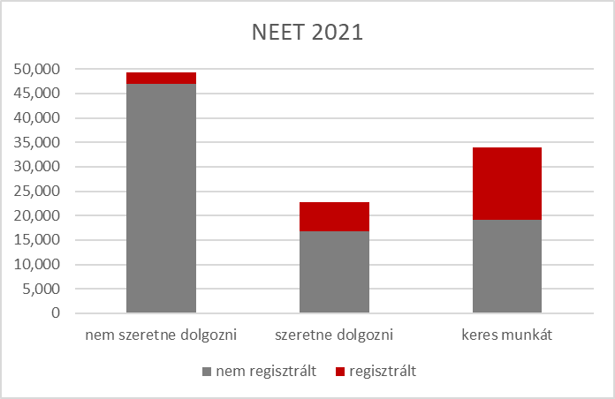
A dolgozni vágyó, de nem regisztrált fiatalok
Baranya 1321
Békés 1220
BAZ 4647
Fejér 1354
Heves 1743
Nógrád 1191
Pest 4312
Somogy 1489
SzabolcsSZB 2807

Slide 9
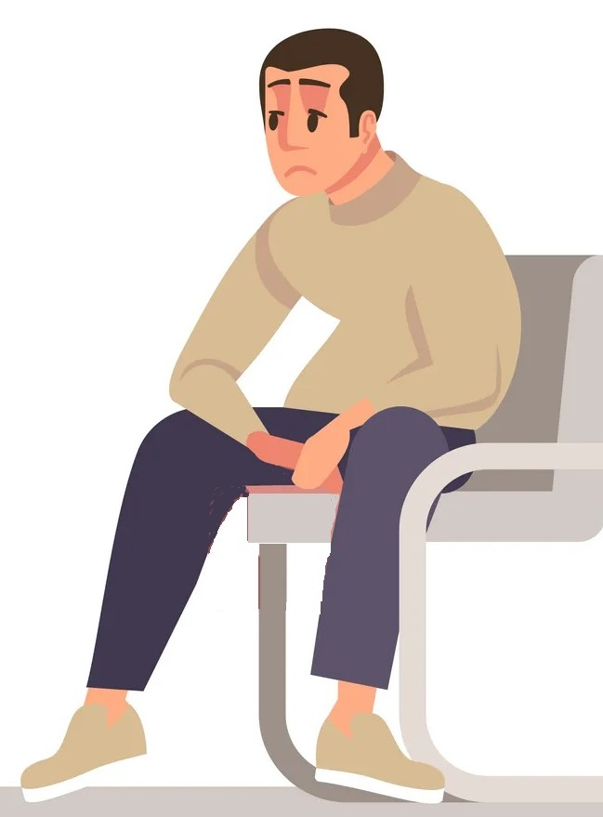
Nem dolgozó nem tanuló fiatalok
20-25 éves roma közmunkás
Sokféle akadállyal néznak szembe, de erről részletes adataink járási szinten nincsenek
2022-es Népszámlálás, mint lehetőség!
Fontos a helyi tudás!
A kérdőíves felmérések elavultak, vagy nem elég résztesek
Az adminisztratív adatokból származó adatok hiányosak (informális munka/tanulás, motivációk, kötöttségek)
Mi itt a különböző adatforrásokat kombinálva használtuk
Kiszámítottuk az NEET fiatalok számát, és összevetettük a regisztrált álláskerső fiatalok számával
17-19 éves 8 ált falun lakik
22-25 éves szakiskola 3 éves gyerek

Slide 10
Bevonási arány, az IG kezdeti szakaszában
A járások jelentős részében 30-50% között szóródott a bevont fiatalok aránya
Az alacsony bevonási arányal rendelkező 20 járásban 20% alatt volt, a legmagasabb bevonási aránnyal rendelkező 20 járásban pedig 60% körül
Bizonyos megyékben általában magasabb volt a regisztráció, de megyéken belül is vannak nagy különbségek
Statisztikai elemzés alapján elmondható, hogy
Nem elsősorban annak tudható be, hogy bizonyos járásokban eltér a fiatalok iskolázottsága
A fejlettebb járásokban alacsonyabb a regisztrációs hajlandóság
Ahol ügyfelező munkatárs dolgozik a járási osztályon, ott enyhén magasabb a bevonási arány

Slide 11
Mit tehet a munkaügyi szervezet? Informálás/motiválás
értesítés az iskolától (más állami szervtől) -> magasabb szintű döntés
a lemorzsolódástól fenyegetett fiatalokról (pl. Hollandia)
kitelepülés a fiatalok által látogatott helyekre –> időigényes
Belgium, Észtországban (műv. ház; esetenként börtön)
kapcsolat a terepen dolgozókkal (szociális munkás stb.)
A terepen dolgozók ‘értenek a fiatalok nyelvén’
A fiatalok sokféle problémával fordulnak a terepen dolgozókhoz
Kölcsönös bizalom, gyakran nincs hatósági funkció
A segítő szakmákkal kooperáció (verseny helyett): visszajelzés a referálónak

Slide 12
Miért helyi műhelynapok?
kapcsolat a terepen dolgozókkal -> nem feltétlenül kell intézményes megegyezés
Így járási szinten is lehet kezdeményezni, a megyék csak iránymutatást adnak
pl. Lettország, Portugália
Miért lehet erre szükség?
járási osztályokon kapacitáshiánya: nem tudják feltérképezni, hol vannak a NEET-ek
járások 40%-ban hiányzik a tudás arról, kivel lehetne együttműködni
Feltételezzük: a járási munkatársak az idejük egy kis részét a kapcsolat-tartásra tudják áldozni, hogy ‘cserébe’ sok kallódó fiatalhoz információt jutassanak el (közvetetten)

Slide 13
Járási promóciós tevékenység: egy kérdőív tanulságai
A helyi szereplőkkel jellemzően nincs rendszeres kapcsolat: negyedéves rendszerességgel egyeztetés a járások felében legfeljebb 2 partnerrel van
Legjellemzőbb partnerek: közfoglalkoztatók, szakképzők
Szintén van kapcsolat: családsegítő, közművelődési intézmény, nemzetiségi önkormányzat, (szociális) civil szervezetek
Bár a mentorokat a járások 2/3-ban fontos szereplőnek tartanák a bevonásban, de legfeljebb a járások ¼ -ben jut ideje ilyen tevékenységre
Oktatási intézményekkel szórványos a kapcsolat: a járások 1/3 NEM szervezett népszerűsítő eseményt
Egyéb fórumokon viszonylag rendszeresen népszerűsítették az IG-t, a járások 2/3-ban kb. negyedévente részt veszenk ilyen népszerűsítő alkalmakon

Slide 14
Hogyan valósítottuk meg a pilot kutatást?
Scharle Ágota, Budapest Intézet

Slide 15
A járások kiválasztása
terv: 35-40 járásban (idő- és pénzkorlátok) szervezzük meg a műhelyt
kérdőív a járási foglalkoztatási osztály gyakorlatáról (2019 június): hogyan érik el az inaktív fiatalokat, és nyitottak lennének-e egy kísérletre
150 járás válaszolt, 70 vállalkozott a részvételre
37 járást választottunk ki, ahol:
a megyében legalább három érdeklődő járás
a NEET fiatalok aránya viszonylag nagy
találtunk hozzájuk hasonló járást, amelyik nem vesz részt a kísérletben
kiválasztott 37 járásból végül 30 2020 március-szeptemberben: szervezési akadályok, járvány
Baranya (3-3); BorsodAZ (6-6); Nógrád (4-4); Szabolcs (3-3); Somogy (0-3)
Békés (6-4); Heves (3-2); Fejér (5-3); Pest (3-1)
Hajdú-Bihar (4-0)

Slide 16
A járási műhelyek megszervezése
Cél: a résztvevők találkozzanak és felderítsék, hogyan tudnák egymást segíteni a „kallódó” fiatalok elérésében. Munkaügyi szervezet kapjon segítséget.
Akik a közoktatásból (majdnem) kikerültek, nem dolgoznak, segítségre szorulnak, de maguktól nem keresik fel a munkaügyi központot (tájékozottság, motiváció, utazási költség, vagy más okokból).
Megyénként egy tréner: megtalálja a releváns szakembereket a járásban (12-15 fő) megszervezi, megtartja az interaktív szakmai műhelyt
Hatás: személyes találkozás és inspiráció elindíthatja a helyi együttműködést

Slide 17
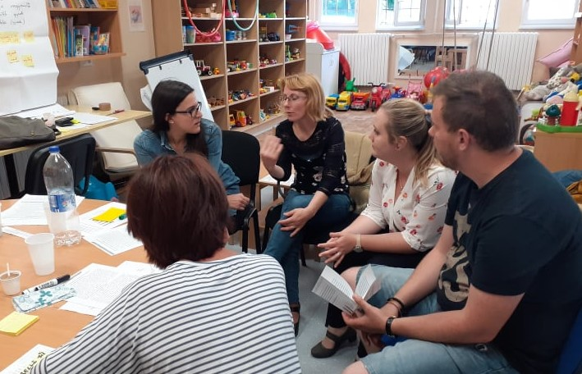
A járási műhelyek részvevői
Megyénként egy szervező: széles helyi kapcsolatrendszer, ismertség, többéves tréneri tapasztalat, nyitottság az interaktív, aktív részvételre építő módszerekre
Járási foglalkoztatási osztály: hivatalos felkérés megyei kormányhivatalon keresztül
Megfelelő időpontokat a járások javasolták
Résztvevők személyes felkérést kaptak, többszöri emlékeztetőt emailen, telefonon
Helyszín: csoportmunkára alkalmas, kellemes, minél kevésbé formális hely
Időtartam: 4-5 óra
Kötött forgatókönyv
Notes:
Komlói workshop: óvoda?

Slide 18
A járási műhelyek megszervezése: résztvevők
Olyan intézményeket/személyeket érjünk el, akik az adott járásban
kapcsolatban vannak sok kallódó fiatallal (széles de formális vagy szűkebb de bizalmi)
motiváltak rá, hogy segítsék ezeket a fiatalokat
nyitottak az együttműködésre
nincs még rendszeres, érdemi kapcsolatuk a munkaügyi központtal
Részletes útmutató: milyen jellegű szervezeteket érdemes hívni, hogyan találjuk meg őket, összesen 11-15 fő (Hólabda módszer nem elég: olyanokat kerestünk, akik egyébként még nincsenek rendszeres kapcsolatban)
Pankász Balázs tréner tapasztalatai

Slide 19
A műhelyek forgatókönyve
Ismerkedés
40-45 perc
bemelegítés a csoportmunkára, feszültségoldás
Ki a célcsoport?
25-30 perc
IG ajánlat, elérés, kallódó fiatalok sokfélék
Hogyan érjük el őket?
60-70 perc
személyes élmény, sokféle motiváció, célcsoportra kell szabni az üzeneteket, formát, csatornát
Hogyan tudunk együttműködni ebben?
80-100 perc
sokféle erőforrás kell; mindenki tud adni és kapni is valamit; együtt több erőforrásunk van
Reflexió, hogyan tovább?
45-50 perc
elköteleződés megerősítése, ötletek konkretizálása
Notes:
Célok: legyen alkalom együttgondolkodásra, infocsere a fiatalokról, erős fókusz az erőforrásokon, hogy tudatosítsuk az együttműködésben rejlő lehetőségeket

Slide 20
Együttműködés: az erőforrások megosztása
ismeri az IG aktuális eszközeit
érti a kallódó fiatalok motivációit, ismeri a problémáikat
„hivatalból” találkozik kallódó fiatalokkal / gyerekükkel/ szüleikkel
szakember kapacitás: ott tud lenni a „terepen”
van szakember kapacitása az üzenetek eljuttatására
hozzáfér népszerű kommunikációs csatornákhoz (FB, Insta, stb)
ismeri a fiatalok nyelvét
Minden szervezetnél van valamilyen erőforrás
A nem anyagi erőforrások megoszthatók
Notes:
Foglalkoztatási osztály szán erre vmennyi időt, kapacitást, cserében kap szaktudást, információt

Slide 21
A forgatókönyv: tanulságok
kötött forgatókönyv segít megtartani a fókuszt
csapatmunka kettős célja: személyes kapcsolódás és inspiráció
részvevőknek kevés az ideje
hatékony forma, de tapasztalt trénert igényel
Szendrák Dóra, Körömi János trénerek tapasztalatai

Slide 22
Hogyan mértük a műhelyek minőségét? Adatok
2 perces résztvevői kérdőív meglévő attitűdökről a műhely előtt és után:
kell-e javítani a fiatalok elérését?
érdemes-e együttműködni a fiatalokkal foglalkozó szakembereknek?
hasznos volt-e a műhely? (műhely után)
15 perces tréneri kérdőív a műhely után:
Eltérések a forgatókönyvtől
Segítő és zavaró tényezők
Mely célokat sikerült elérni, mit nem
Jelenléti ív (szervezet, beosztás)
Fotók a műhelyen zajló munkáról (flipchartok)
Utókövető kérdőív a járási foglalkoztatási osztályoknak (2021 május)
Notes:
Tréneri kérdőív 1) forgatókönyv tesztelése 2) eredményesség
Résztvevői kérdőív: eredményesség
Flipchartok: jó gyakorlatok, ötletek doku

Slide 23
Műhelyek minősége: lehetséges indikátorok

Slide 24
A pilot kutatás eredményei
Csillag Márton, Budapest Intézet

Slide 25
A feltételezett hatás-mechanizmus
A járási műhelynapon kialakul :
motiváció: a fiatalok elérése fontos feladat (probléma-érzékelés)
nyitottság és megerősítés, hogy van értelme együttműködni
inspiráció a lehetséges eszközökre, elérési motiválási módszerek
személyes kapcsolódás potenciális partnerekhez
Ezáltal:
A járási foglalkoztatási osztályok több helyi szereplővel működnek együtt
Ezek a szereplők több inaktív fiatalt bátorítanak, hogy forduljon a járási foglalkoztatási osztályhoz
Ennek hatására megnő az inaktív/sérülékenyebb fiatalok körében a regisztrációs hajlandóság

Slide 26
Műhelyek minősége: indikátorok
Notes:
1) Sikerült megtalálni a nyitott szakértőket 2) javult a nyitottság ahol kevésbé volt meg

Slide 27
Műhelyek eredménye (output) indikátorok
Notes:
A motiváció: a fiatalok elérése fontos feladat (probléma-érzékelés)
B nyitottság és megerősítés, hogy van értelme együttműködni
C inspiráció a lehetséges eszközökre, elérési motiválási módszerek
D személyes kapcsolódás potenciális partnerekhez
E - intenzitás: résztvevők, időtartam; F - NFSZ részvétel

Slide 28
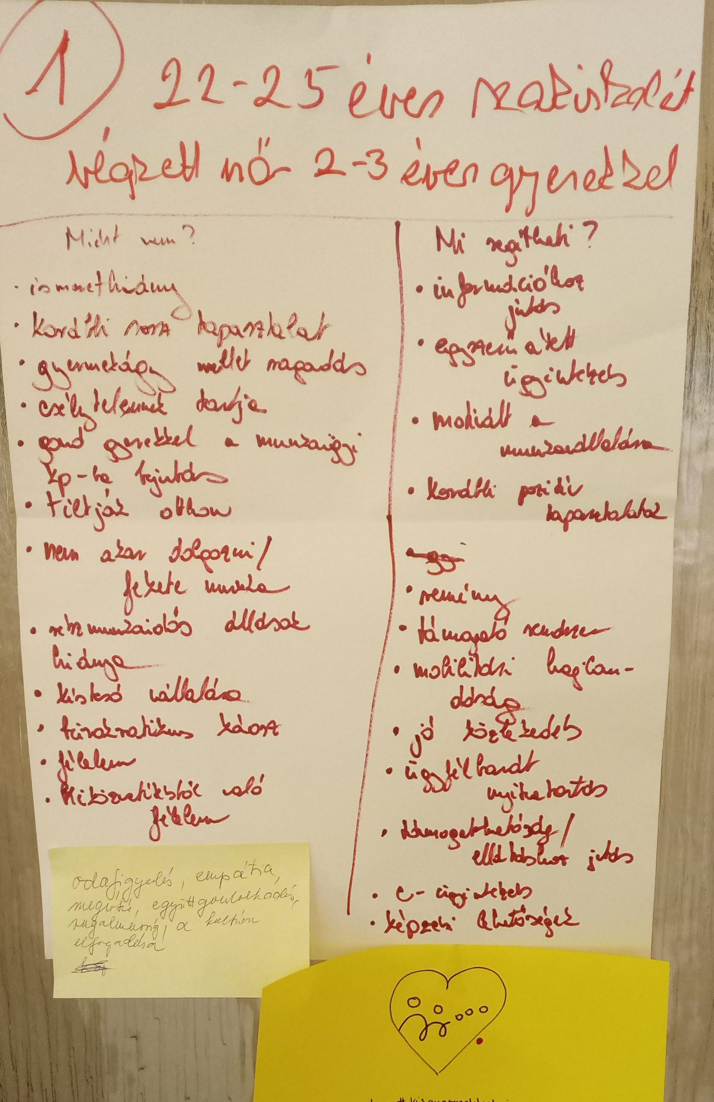
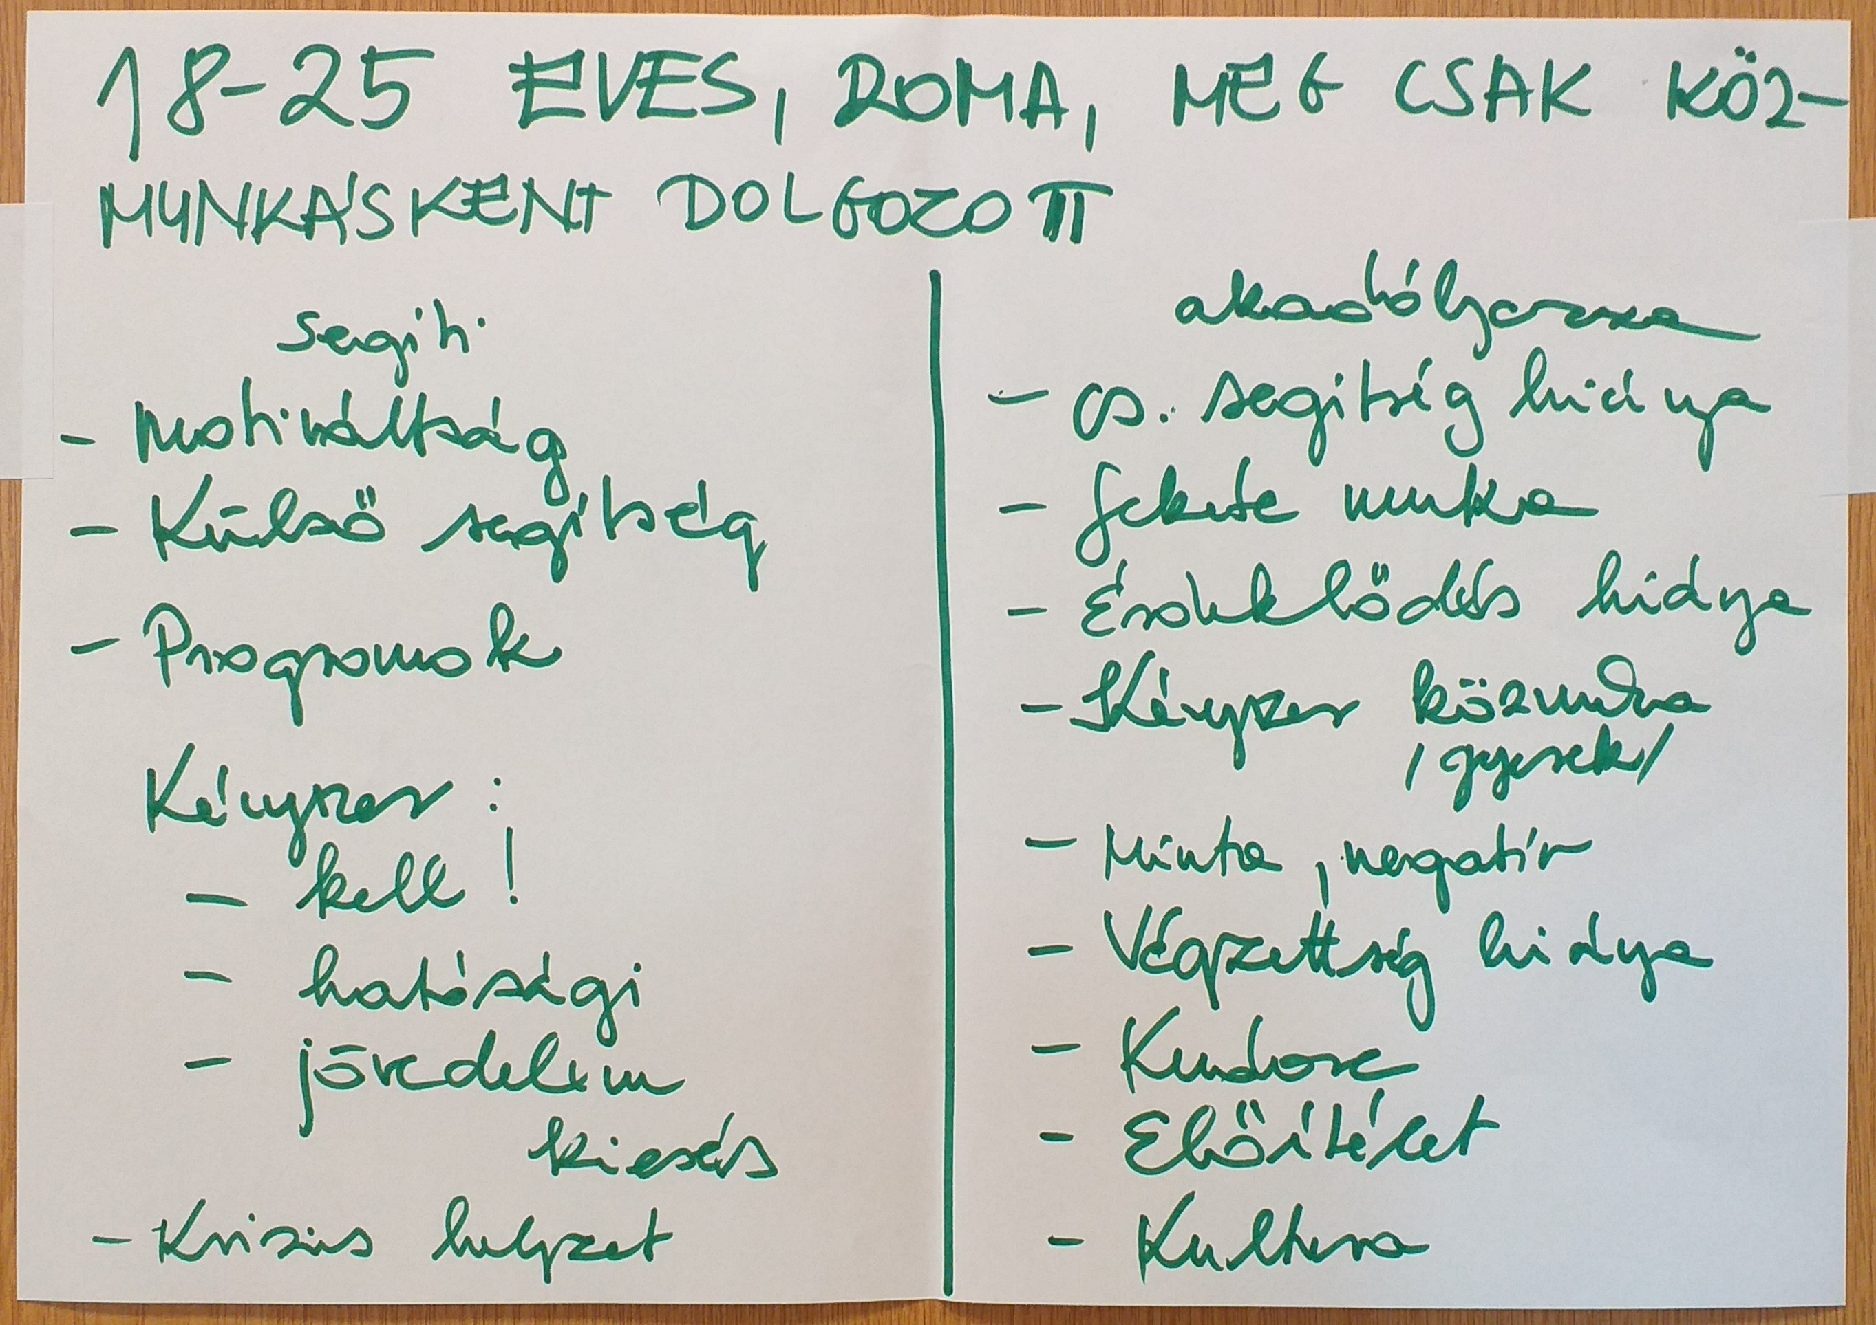
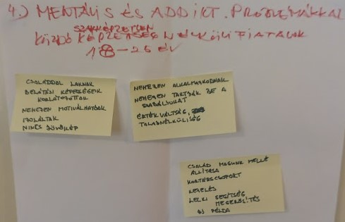
Célcsoportok megismerése

Slide 29
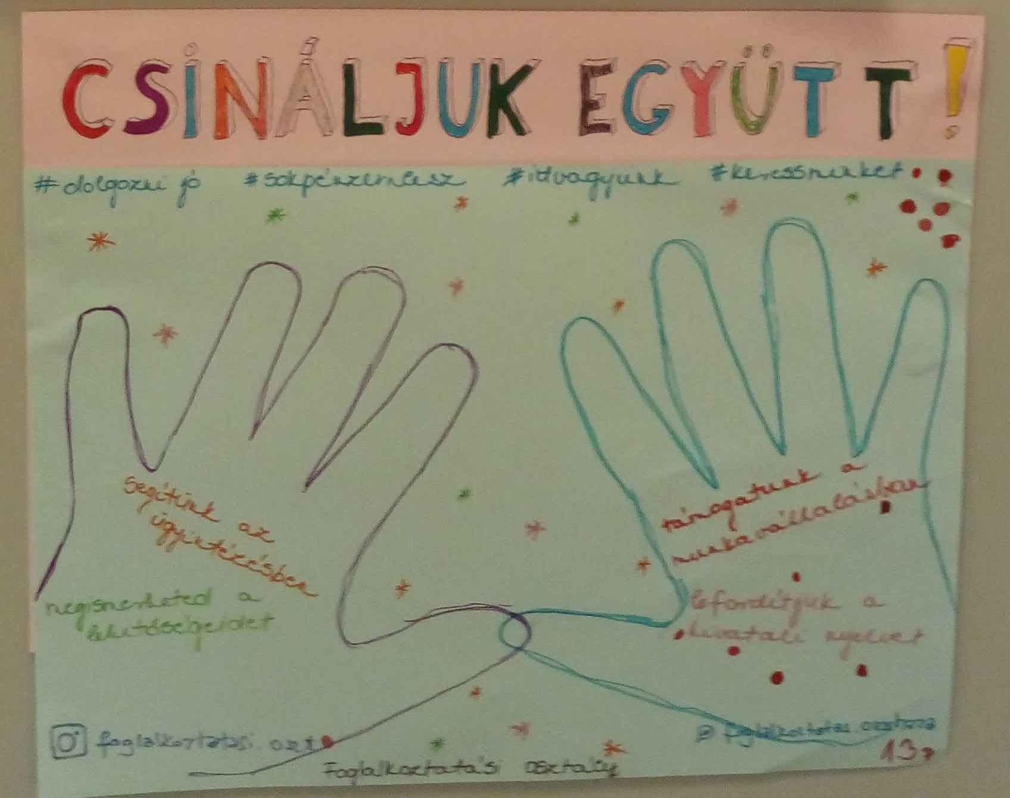
Erőforrások azonosítása, megosztás lehetőségei
Óvodák, bölcsődék, védőnők a kisgyermekes szülők elérésében
Művelődési ház (kulturális programok)
Roma civil szervezetek (bizonyos településeken)
FB csoport a szervezetek közötti kommunikációra
Notes:
Kép: Orosháza

Slide 30
Hatás a járási f.osztályok kapcsolatrendszerére 1
Olyan járások, amelyekhez hasonlót találunk:
egy adott nagyrégión és fejlettségi szinten belül
Megyeszékhelyek kizárva
helyi korlátok, és problémák alapján hasonló (2019 kérdőív)
helyi munkaerőpiac hasonló
Így a kísérletben bevont járásokhoz ‘párokat’ találunk
Összehasonlítjuk a változásokat 2021-2019 között:
a kapcsolatrendszer alakulásában
a bevonási tevékenységben és a regisztrált fiatalok számában

Slide 31
Hatás a járási f.osztályok kapcsolatrendszerére 2
Összességében több kapcsolatot építettek a műhelyeken részt vevő osztályok
Ezen járások 45%-a legalább 5 szervezettel vette fel a kapcsolatot 9 hónap alatt, míg a hasonló járásoknak kevesebb, mint 30%-ának volt ilyen kiterjedt kapcsolatrendszere
Ifjúsági szervezetek, közművelődési intézmények
De a kapcsolatok nem váltak gyakoribbá
Összességében 2021-ben csökkent a kapcsolatok száma 2019-hez képest
Nem meglepő, a COVID-19 következtében
De a műhelyen részt vevő járási osztályok harmadában nem csökkent , szemben a többi járással, ahol csak minden hatodik tudta megőrizni a kapcsolatait

Slide 32
Bevonási tevékenység és a regisztrált fiatalok száma
Covid-19 következtében nagyon sok (korábban stabil munkával rendelkező) fiatal is elveszítette az állását
A foglalkoztatás-politika elsősorban arra koncentrált, hogy az őket visszasegítse a munkába
A kísérletben részt vevő járási osztályok
Sokkal nagyobb arányban tartják fontosnak, hogy az inaktív fiatalokat bevonják
De nem tudtak érdemben nagyobb arányban tenni a bevonás érdekében
Azokban a járásokban, ahol foglalkoztak az inaktív fiatalok bevonásával, nagyobb mértékben nőtt a regisztrált fiatalok száma 2021-2019 között
Majtényi Evelin tapasztalatai

Slide 33
Köszönjük a figyelmet!
Youth Partnership Project
angolul: http://yepartnership.ibs.org.pl/
magyarul: http://budapestinstitute.eu/index.php/projektek/adatlap/ibs_youth_guarantee_impact_evaluation/hu
Hopes for Low Project
http://budapestinstitute.eu/index.php/projektek/adatlap/supporting_employers_hiring_low_skill_roma_youth/hu
Munkaerőpiaci Tükör 2018
https://kti.krtk.hu/wp-content/uploads/2020/01/mt_2018_hun.pdf

